Slide 1
ARQ 5 et Amazon AWS Glacier
Yann Lederrey, Yohann Meyer et Joel Schär

Slide 2
ARQ 5
Logiciel de sauvegarde
Windows et Mac
Offre de multiple destinations de sauvegarde
  Dropbox / Google Drive / One Drive / SFTP / NAS / Amazon
Simple intuitif et facile d’utilisation
$50.- / licence

Slide 3

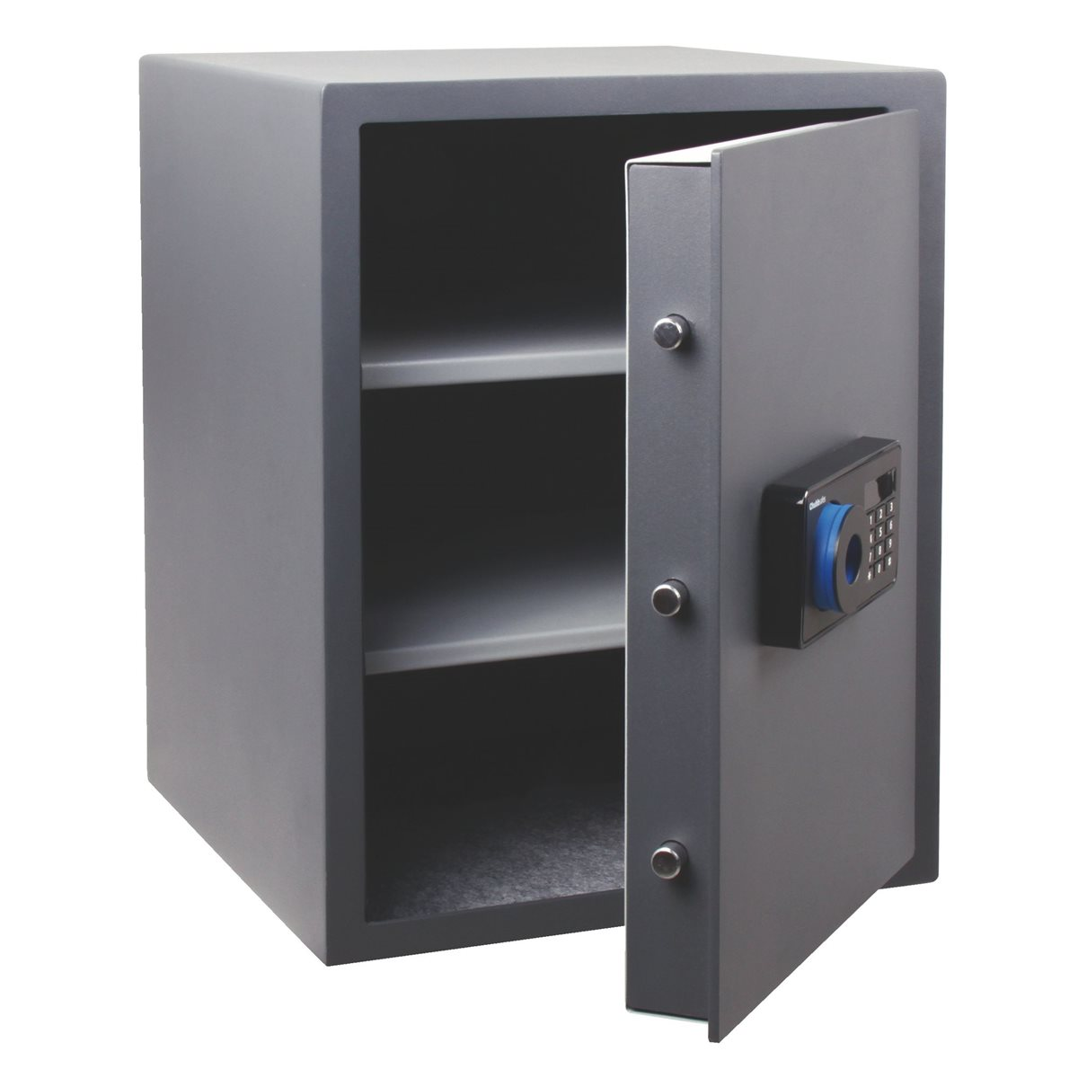
Amazon AWS Glacier / S3
S3
  Solution Cloud de backup basique sur Amazon.
  Récupération des données simple et rapide.
Glacier
  Solution Cloud de backup longue durée sur Amazon.
  Récupération des donnée lente.
  Coût faible.
  Archives
    Max 40 TB / archives
    immutables

Slide 4
Amazon AWS Glacier / S3
Features
  Encryption by default - 256-bit AES
  Range retrievals – recupération d’une partie d’une archive
  Select – recherche sur les données stockées
  Vault policy – permet de setup finement des politiques (WORM par exemple)
  Vault inventory
  Access control - évident
  AWS SDK – low and high-level API

Slide 5
Sécurité, confidentialité, fiabilité
Arq
  Chiffrement des données possible.
  Sauvegarde automatique, restoration indépendante.
  Sauvegardes incrémentale par heure, par jour
S3 / Glacier
  Possiblité de choisir la région de sauvegarde.
  Fiablité des sauvegarde dépendante de Amazon.
  Sécurité des comptes complète mais complexe.

Slide 6
Facilité d'utilisation
Arq
  Logiciel intuitif.
S3 / Glacier
  Plutôt complexe du point de vue administrateur.

Slide 7
Déploiement, Monitoring, Automatisation, Scalabilité
Arq
  Installation et configuration simple.
  MacOS 10.7+ et Windows 7+
  Sauvegarde automatique par heure ou jour.
S3 / Glacier
  Configuration complềxe, mais bien documentée.
  Utilisation de IAM pour vérifier les dernières connections des utilisateurs
  Utilisation de IAM pour la gestion des groupes et utilisateurs.
  Cloud Scalable sans soucis.

Slide 8
Support technique, Documentation
Arq
  Documentation d’utilisation / installation
    https://www.arqbackup.com/docs/arqbackup/
  Support technique seulement par email.
S3 / Glacier
  Documentation d’utilisation complète.
    Glacier : https://docs.aws.amazon.com/glacier/index.html#lang/fr_fr
    S3 : https://docs.aws.amazon.com/s3/index.html#lang/fr_fr
  Support technique complet
    https://console.aws.amazon.com/support/home#/?nc2=h_l2_su

Slide 9
S3 / Glacier : Tarifs
Les tarifs sont variables selon :
  L’utilisation du stockage
  La fréquence de download
  La région où les données sont stockées
Les tarifs sont bas mais très nombreux et selon beaucoup de paramètres. Il faut alors évaluer les besoin exactes afin de prédire le coût.

Slide 10
S3 / Glacier : Tarifs
Basiques
Storage cost | $0.0045 per GB / Month
Data upload | $0.06 per 1,000 requests

Slide 11
Table des coûts de récupération
Type | Disponibilité | Coût
Expedited (on-demand) | 1-5 minutes as possible (<250MB) | $0.03 /GB + $0.012 /request
Expedited (provisioned) | 1-5 minutes guaranteed (<250MB) | $0.03 /GB + $0.012 /request + $100/month
Standard | 3-5 hours | $0.01 /GB + $0.00005 /request
Bulk | 5-12 hours | $0.0025 /GB + $0.000025 /request

Slide 12
Intégration de la solution
Dans le contexte d’une PME de 50 employés.
Avec principalement des postes de travails utilisateurs plus backup congélateur.
Des machines Windows et Mac exclusivement.

Slide 13
Exemple de coûts
Logiciel arq |  | 2500.0
Données employés | 100 GB * 50 | $0.0045 * 100GB * 50 = 22.5
 | Envoi 1000 req/m | 0.06
 | Récup 1500 req/m + 5 GB * 50 | $0.03 * 250 + $0.012 * 1500 = 25.5
Données entreprise | 5 TB | $0.0045 * 5000GB = 22.5
 | Envoi 1000 req/m | 0.06
 | Récup 1500 req/m + 100 GB | $0.01 * 100 + $0.00005 * 1500 = 1.075
 | Total année | 824.-

Slide 14
Bilan
Viable pour une petite entreprise
Complément S3 et Glacier
Système de backup complémentaire

Slide 15
DEMO

